Slide 1
The English alphabet
Выполнила: Сурина Екатерина Владимировна
Учитель английского языка
ГБОУ СОШ №425

Slide 2
Ant

Slide 3
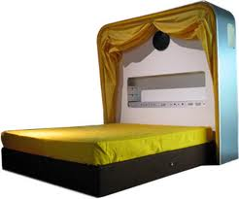
Bed

Slide 4
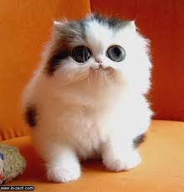
Cat

Slide 5
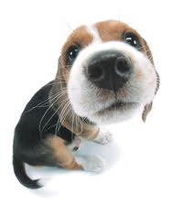
Dog

Slide 6
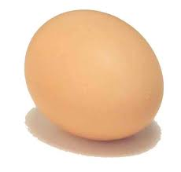
Egg

Slide 7
Flag

Slide 8
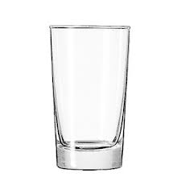
Glass

Slide 9
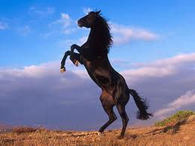
Horse

Slide 10
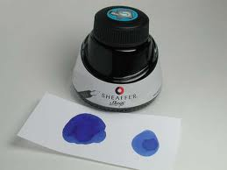
Ink

Slide 11
Jug

Slide 12
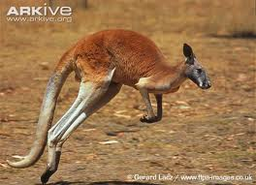
Kangaroo

Slide 13
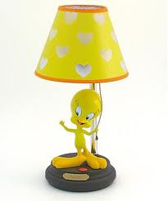
Lamp

Slide 14
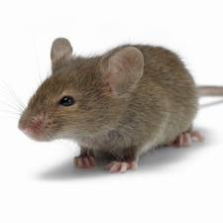
Mouse

Slide 15
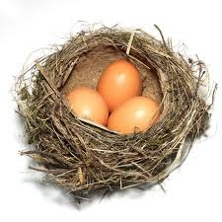
Nest

Slide 16
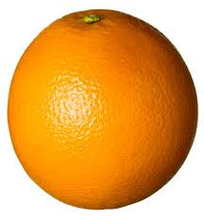
Orange

Slide 17
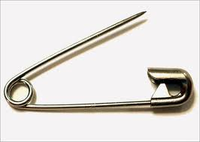
Pin

Slide 18
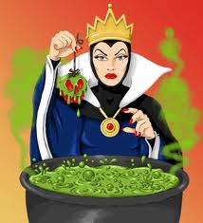
Queen

Slide 19
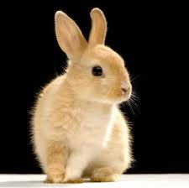
Rabbit

Slide 20
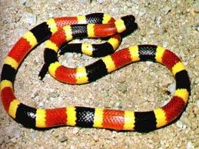
Snake

Slide 21
Tree

Slide 22
Umbrella

Slide 23
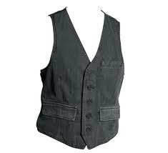
Vest

Slide 24
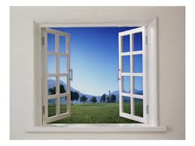
Window

Slide 25
Box

Slide 26
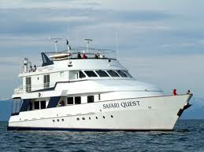
Yacht

Slide 27
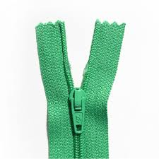
Zip

